Slide 1

Titel
Erscheinungsdatum
Gefällt-Mir-Anzahl
Anzahl der Kommentare
Ort
Zusammenfassung
Externe Inhalte und/oder Bilder

Slide 2

Externe Inhalte und/oder Bilder
Text

Slide 3
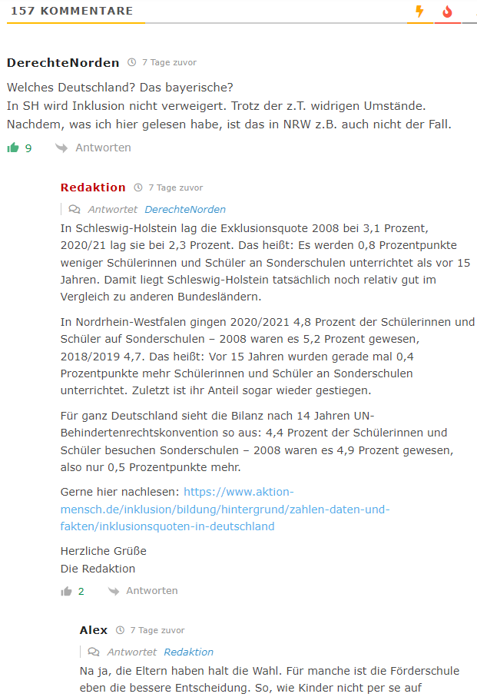
Anzahl Kommentare
User-Name
Kommentar
Anzahl Likes für Kommentar
User-Name
Relation zwischen Antwort und User-Name
Kommentar als Antwort auf Kommentar
Anzahl Likes für Antwort
User-Name
Relation zwischen Antwort und User-Name
Kommentar als Antwort auf Antwort

